Slide 1
HTML5 y CSS3
Escuela de arquitectura y programación
Especialidad Java/XML/JEE
Indra & Icono Training Consulting

Slide 2
HTML5: Orígenes
En 1998, el W3C congela HTML en su versión 4.01
Comienza el desarrollo de XHTML (Transicional)
Comienza el desarrollo de XHTML 2.0
Algunos grupos (gente de Ópera) no creen que el XML substituya en la Web a HTML. Nace WHATWG (Web Hypertext Application Technology Working Group)
En 2006, el W3C decide hacer evolucionar HTML. El XHTML 2.0 no ha cuajado
El WHATWG da nacimiento (extraoficialmente) al HTML5
En 2009, el W3C abandona XHTML 2.0 y acepta oficialmente el HTML5 (primera especificación, borrador más bien, en octubre)
En 2012, debe aparecer la especificación "candidata"
En 2022 (!!!) la especificación "propuesta" (proposed)
A pesar de este horizonte tan lejano, el caso es que podemos usar HTML5 ahora con cierta confianza

Slide 3
HTML5: Principios de diseño
Compatibilidad
Evolución del HTML 4.X
Utilidad
Énfasis en lo que la gente usa
Seguridad desde el diseño
Separación estricta de presentación y contenido (con CSS, preferiblemente CSS3)
Interoperabilidad
Simplificación a ultranza
El mismo código en todos los navegadores (para 2022)
Funcionalidades nuevas a través de APIs bien definidas
Acceso universal:accesibilidad, independencia del dispositivo y soporte para todos los lenguajes

Slide 4
HTML5: Componentes principales I
Los componentes siguientes poseen un cierto soporte en los navegadores más conocidos. Algunos se manejan a través de sus APIs (JavaScript), otros implican etiquetas nuevas, aunque también generan eventos y poseen sus propias APIs
Nuevas etiquetas y elementos semánticos: section, article, header, footer, etc
Interfaz de usuario
Forms: nuevos campos de tipo input, elementos y atributos
Multimedia
Generación dinámica de gráficos con Canvas (Ver referencia)
Audio y vídeo (Ver referencia)
Soporte para SVG (Tutorial de SVG)
Geolocalización: básicamente, longitud y latitud

Slide 5
HTML5: Componentes principales II
Comunicaciones
Hacia aplicaciones en tiempo real con Web Sockets. Ver esta documentación
API JavaScript
API Java
Uso de SSE (Server Sent Events) (Tutorial de SSE)
Utilidades
Multitarea con Web Workers
Almacenamiento
Web Storage: guardar información localmente o asociada a una sesión
Aplicaciones offline: almacenar una aplicación web entera en caché local, y ejecutarla sin conexión a la red
Web SQL: ver este ejemplo

Slide 6
HTML5: Recorrido
En General
Etiquetas nuevas clasificadas por categoría
Todas las etiquetas clasificadas por orden alfabético
Atributos globales
Formularios
Nuevos tipos para la etiqueta input (mejor ver los ejemplos en el navegador Opera)
Nuevos elementos
Nuevos Atributos
Multimedia
Vídeo
Audio
Referencia DOM Vídeo y Audio
En particular
Atributos específicos de cada etiqueta
Eventos

Slide 7
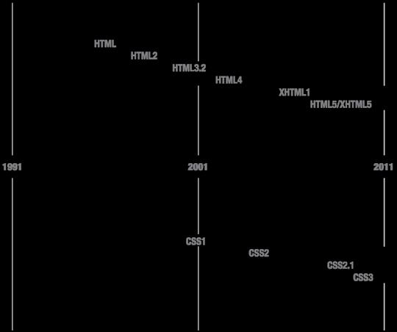
CSS3: Orígenes
Gráfico tomado de "CSS3 Visual Quick Start Guide"

Slide 8
CSS3: Definiciones
Las hojas de estilo en cascada (Cascading Style Sheets) definen un lenguaje para especificar la apariencia visual de una página web
CSS3 es la especificación más moderna de este lenguaje, que integra las versiones anteriores (CSS1 y CSS2) y las mejora con funcionalidades nuevas (animaciones, transformaciones, etc)
Complementa a HTML5, aunque puede usarse con otras versiones de HTML

Slide 9
CSS3: Estilos
Un estilo es un conjunto de características visuales que pueden aplicarse a uno o muchos elementos HTML
Una hoja de estilo es un lugar donde centralizar las definiciones de estilos con idea de aplicarlos a una o a muchas páginas HTML

Slide 10
CSS: Reglas I
La estructura de una regla CSS es la siguiente:
selector {propiedad:valor;}
En donde "selector" puede ser (simplificando un poco):
un elemento HTML
h1 {color:blue;}
una "clase"
.unaClase { color:blue;}
<h1 class="unaClase">...
un "id" HTML
#unId { color:blue;}
<h1 id="unId">...

Slide 11
CSS: Reglas II
Un selector es una secuencia alfanumérica que identifica una regla
Una propiedad es símbolo que precisa lo que estamos definiendo
Un valor es el contenido asignado a una propiedad que especifica su naturaleza
Es posible, a veces necesario, usar propiedades ligadas a un navegador concreto
-moz-box-shadow: 10px 10px 5px #888; /* Firefox */
-webkit-box-shadow: 10px 10px 5px #888; /* Safari y Chrome */
box-shadow: 10px 10px 5px #888; /* Opera */

Slide 12
CSS: Reglas III
Información tomada de "CSS3 Visual Quick Start Guide"
Extensión | Renderizador | Navegador(es) | Ejemplo
-moz- | Mozilla | Firefox, Camino | -moz-border-radius
-ms- | Trident | Internet Explorer | -ms-layout-grid
-o- | Presto | Opera | -o-border-radius
-webkit- | Webkit | Chrome, Safari | -webkit-border-radius

Slide 13
CSS3: Recorrido
En general
Selectores
Compatibilidad con navegadores
Grupos de propiedades
Colores
Unidades
Módulos principales
Bordes
Fondos
Texto
Efectos
Fuentes
Transformaciones
Dos dimensiones
Tres dimensiones
Transiciones
Animaciones
Estructura
Interfaz de usuario

